Slide 1
DEV2B - SMARAPD & MAG IT
POO - Classes e Objetos

Slide 2
POO - Programação Orientada a Objetos
É o paradigma de programação mais utilizado nos sistemas atuais
É uma forma compreensão que facilitou o desenvolvimento de sistemas
É uma forma mais humana e próxima da realidade
Características e Ações
Características do homem: altura, peso, cor de cabelo, cor de pele
Ações do homem: andar, comer, beber, falar, dormir

Slide 3
POO - Programação Orientada a Objetos
Benefícios
Aumento de produtividade
Reutilização de código
Controlar a complexidade
Facilitar manutenção

Slide 4
POO - Programação Orientada a Objetos
Principais elementos
Classe
Atributo
Método
Objeto

Slide 5
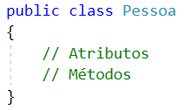
POO - Classe
É o “documento” onde tudo é definido
Onde é escrito o código que dará origem aos atributos e métodos

Slide 6
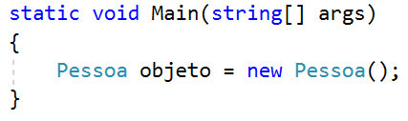
POO - Objeto
É a criação daquilo que foi definido na classe
Cria-se um objeto na memória com a estrutura que foi definida da classe

Slide 7
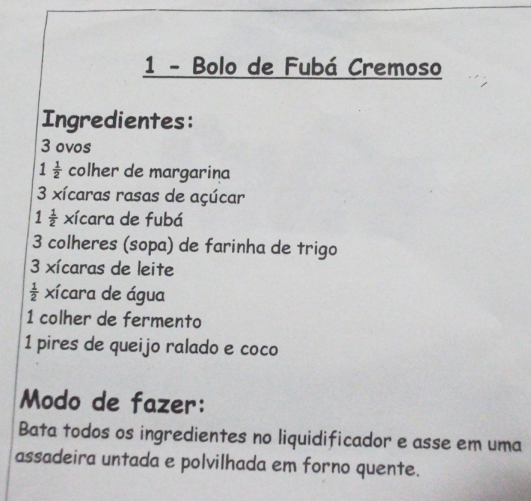

POO - Classe x Objeto
Classe
Objeto

Slide 8
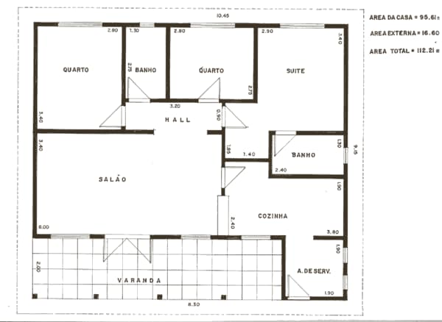

POO - Classe x Objeto
Classe
Objeto

Slide 9
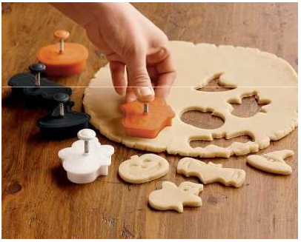
POO - Classe x Objeto

Slide 10

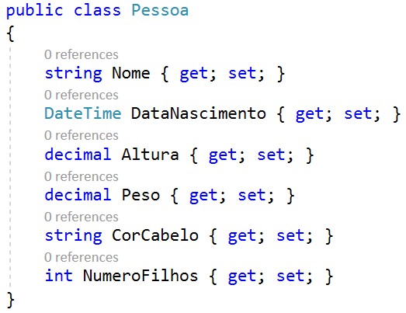
POO - Atributos
São variáveis que representam as características daquilo que está sendo representado

Slide 11
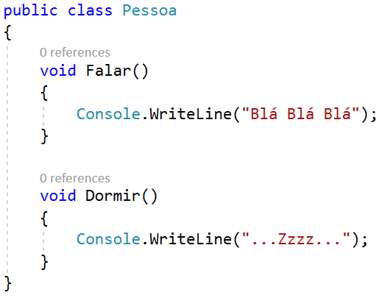
POO - Métodos
São um conjunto de instruções que representam as ações daquilo que está sendo representado

Slide 12
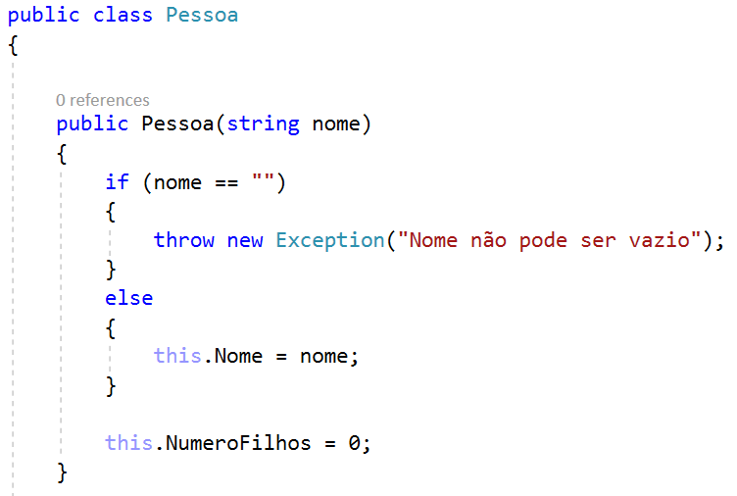
POO - Método Construtor
É o método que é acionado quando é criado a instância de uma classe
Ele é utilizado para definir regras para a criação do objeto como também para atribuir valores iniciais às variáveis definidas

Slide 13
POO - Modificadores de Acesso
Public - Acesso não é restrito.
Private - Acesso restrito a classe que contém a definição do recurso
Protected - Acesso restrito a própria classe e as classes herdeiras
Internal - Acesso restrito ao projeto onde a classe foi criada
É por meio dos modificadores de acesso que criou-se o conceito de Encapsulamento

Slide 14
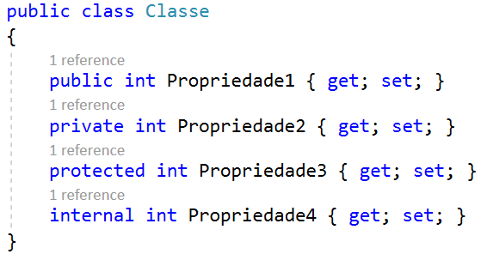
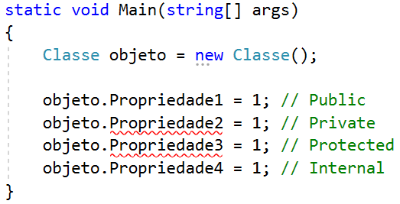
POO - Modificadores de Acesso

Slide 15
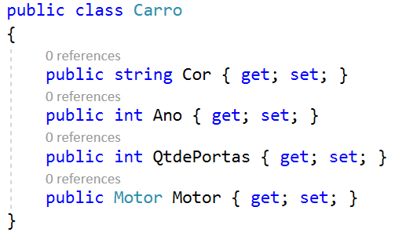
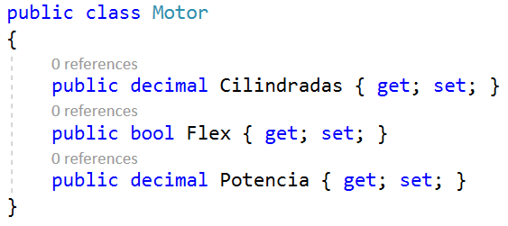
POO - Relacionamento entre Classes
Através do POO é possível representar a relação que existe entre as classes

Slide 16
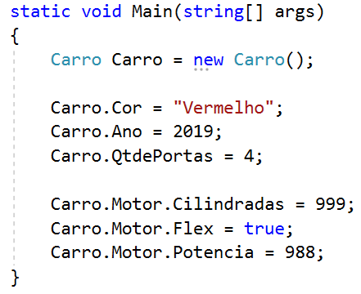
POO - Relacionamento entre Classes
Acessando os relacionamentos definidos na classe (considerando o exemplo anterior)

